Slide 1
UMG · INFORMÁTICA I · SEMANA 11 · CAPS. 8 Y 9
Herramientas de seguridad
y privacidad de datos
De la contraseña al DPI: el blindaje que protege sin frenar el negocio
Prof. Ruldin Ayala · Administración de Empresas · 2026
Hoy: conceptos (30 min) → casos (15 min) → página + parejas 40 min
Guía estricta Caps. 8–9 del libro · Montos en quetzales con fin didáctico
Notes:
Bienvenida (2 min). Objetivo: que el futuro administrador entienda las HERRAMIENTAS que garantizan confidencialidad, integridad y disponibilidad, y la protección de datos personales. Todo lo de hoy sale de los Caps. 8 y 9 del libro, sin agregar teoría externa. Anuncie el flujo: primero conceptos con ejemplos del libro, luego 4 casos guatemaltecos, y después trabajan en la página Semana 11 (misiones interactivas + ejercicio en parejas de 40 min con PDF para Canvas + tarea Silla del Gerente).

Slide 2
Flujo de la clase de hoy
1 · CONCEPTOS
(30 min)
Autenticación, MFA, ACL/RBAC, cifrado, firewall/VPN, backups, IDS, PUA, PII.
Todo del libro, con ejemplo del texto.
2 · CASOS GT
(15 min)
Cooperativa, retail, distribuidora y clínica: ¿qué herramienta falló y cuánto cuesta?
3 · PÁGINA S11
(40 min parejas)
10 misiones interactivas + 4 casos piloto/copiloto + PDF Canvas + tarea individual.
Semana 11 · EscudoGerencial UMG
Notes:
Muestre el mapa y respete los tiempos: 30 min de conceptos (diapos 3 a 12), 15 min de casos (diapo 13), y a la página (diapo 14 explica las misiones y el ejercicio). Piloto propone, copiloto cuestiona; alternan por caso. Cierre con la tarea individual (diapo 15).

Slide 3
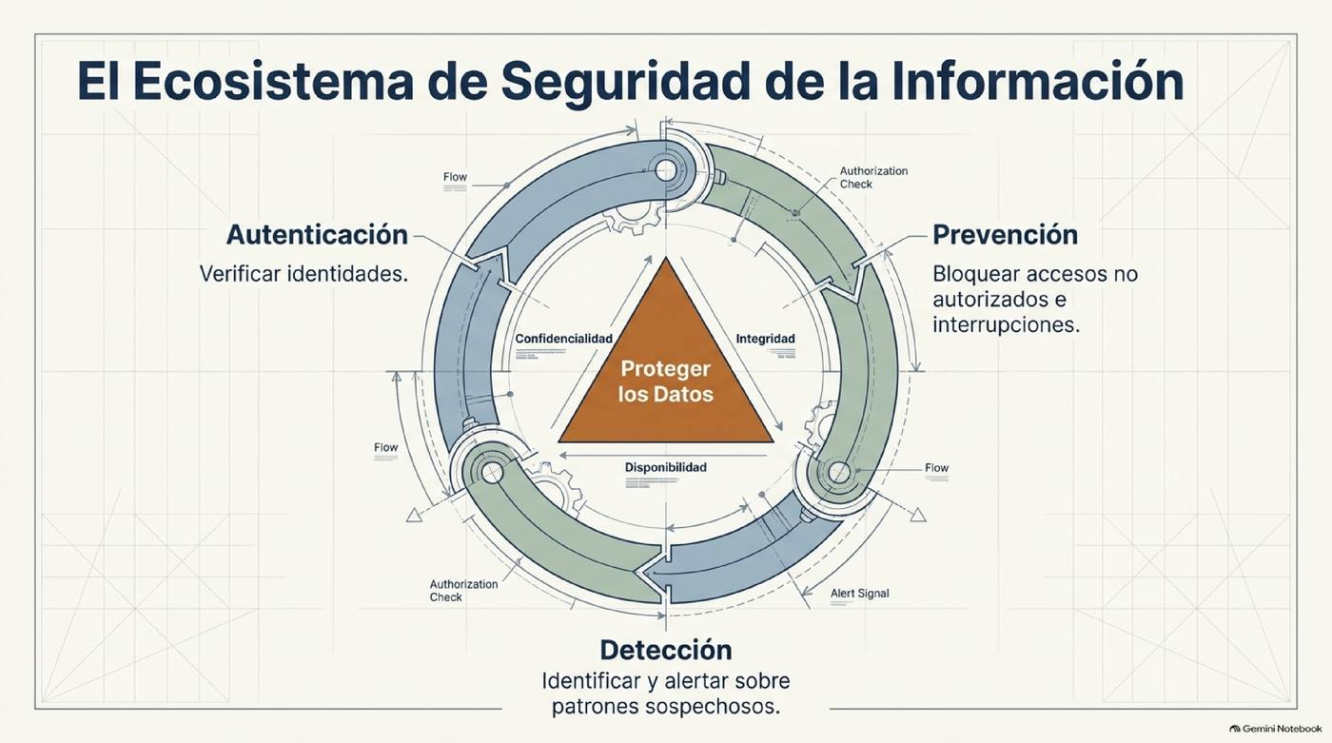
El ecosistema: proteger los datos
Objetivo del libro: confidencialidad + integridad + disponibilidad
AUTENTICACIÓN: verificar identidades.
PREVENCIÓN: bloquear accesos no autorizados e interrupciones.
DETECCIÓN: identificar y alertar patrones sospechosos.
Cap. 8 · Figura: Estrategia de Seguridad Digital
Notes:
Arranque conceptual (3 min). El libro dice: las herramientas garantizan confidencialidad (quién puede ver), integridad (que siga intacto) y disponibilidad (accesible cuando se necesita). Y se agrupan en 3 familias: autenticación verifica, prevención bloquea, detección alerta. Pregunte: si la tienda en línea se cae en quincena, ¿qué pilar falló? (Disponibilidad). En la página, Misión 1 repite este mapa con tarjetas tocables.

Slide 4
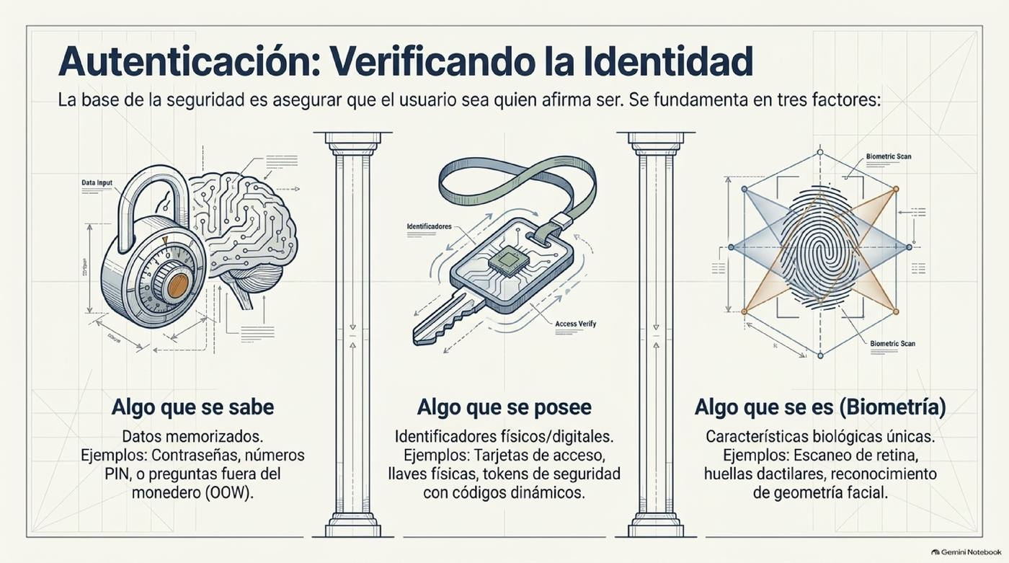
Autenticación: tres factores
Asegura que quien accede sea quien afirma ser
1 · ALGO QUE SE SABE: usuarios, contraseñas, PIN, preguntas OOW.
2 · ALGO QUE SE POSEE: tarjetas, llaves, tokens RSA de código dinámico.
3 · ALGO QUE SE ES: retina, huellas, geometría facial.
Cap. 8.4 · Figura: Estrategia de Seguridad Digital
Notes:
Desarrolle cada factor con el ejemplo literal del libro: lo que se sabe son datos memorizados (contraseñas, PIN, preguntas fuera del monedero OOW); lo que se posee son identificadores físicos o digitales (tarjetas, llaves, tokens RSA SecurID que generan códigos temporales); lo que se es es biometría (retina, huellas, rostro). Enfatice: dos contraseñas NO son dos factores. En la página, Misión 2 trae el laboratorio de fortaleza de contraseña.

Slide 5
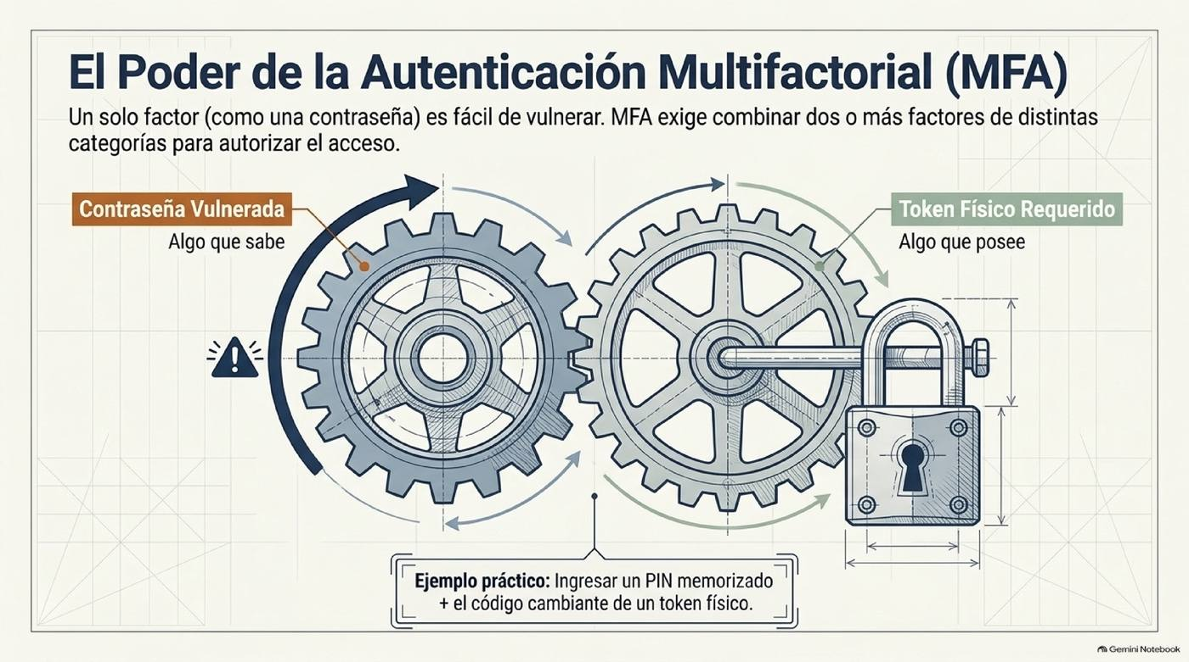
MFA: un factor se vulnera
La autenticación multifactorial exige 2+ factores de distintas categorías
Una sola contraseña es fácil de vulnerar.
MFA combina categorías distintas.
Ejemplo del libro: PIN memorizado (sabe) + código del token físico (posee).
Cap. 8.4 · Figura: Estrategia de Seguridad Digital
Notes:
Idea central (2 min): el libro advierte que un solo factor se vulnera fácil; por eso MFA exige dos o más factores de DISTINTAS categorías. Ejemplo textual: PIN memorizado + código cambiante del token físico. Conecte con el caso A de hoy (cooperativa que operaba solo con contraseña y perdió Q18,500). En la página, Misión 3 son los engranajes: prueban entrar solo con clave (el atacante pasa) y con token (se queda fuera).

Slide 6
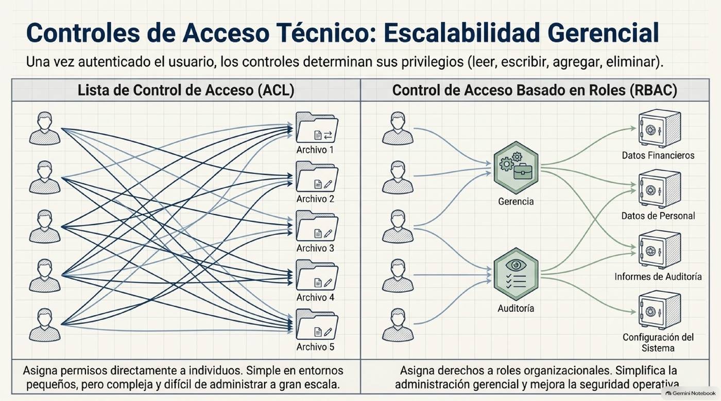
Controles de acceso: ACL vs RBAC
Autenticado el usuario, definen privilegios: leer, escribir, agregar, eliminar
ACL: permiso directo por persona y recurso. Simple en pequeño, compleja a escala.
RBAC: derechos a ROLES (Auditor, Gerente de Ventas) y personas a roles. Simplifica y da seguridad operativa.
Cap. 8.5 · Figura: Estrategia de Seguridad Digital
Notes:
Explique con el contraste del libro (3 min): ACL asigna permiso por individuo y recurso — funciona en 5 personas, colapsa en 25 (caso B del retail: 200 reglas y un ex-empleado que siguió entrando). RBAC asigna derechos a roles organizacionales y vincula empleados a roles — el gerente administra 4 roles, no 200 permisos. En la página, Misión 4 tiene el slider: con 40 empleados la ACL pide 320 reglas y RBAC unas 48.

Slide 7
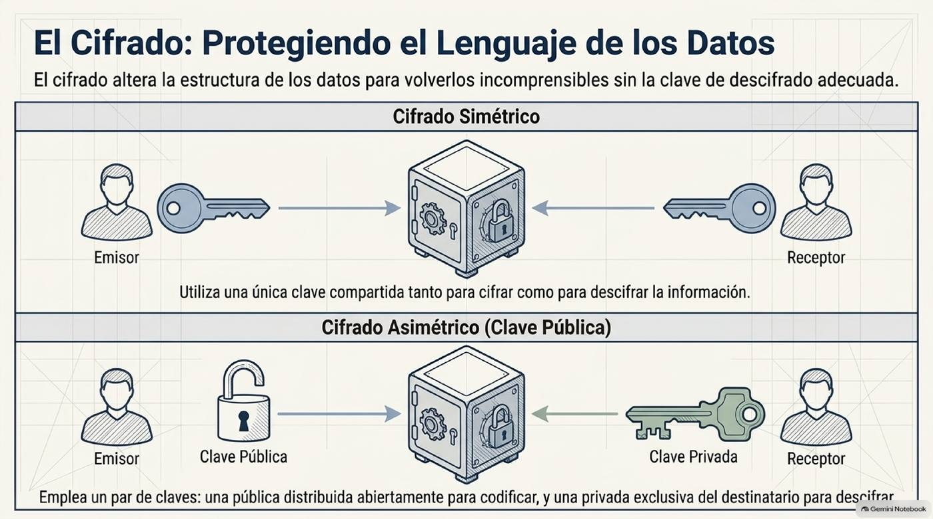
Cifrado: el lenguaje secreto
Altera los datos para volverlos incomprensibles sin la clave
SIMÉTRICO: una sola clave compartida para cifrar y descifrar.
ASIMÉTRICO (clave pública): pública abierta para cifrar + privada exclusiva del destinatario para descifrar.
Cap. 8.5 · Figura: Estrategia de Seguridad Digital
Notes:
Definición del libro (2 min): el cifrado altera la estructura de los datos. Simétrico = una única clave compartida para ambas operaciones (rápido, pero ¿cómo la comparto sin exponerla?). Asimétrico = par de claves: la pública se distribuye abiertamente para codificar y la privada queda solo en el destinatario para descifrar (base de banca y facturación electrónica). En la página, Misión 5 cifra en vivo el mensaje del gerente en ambos modos.

Slide 8
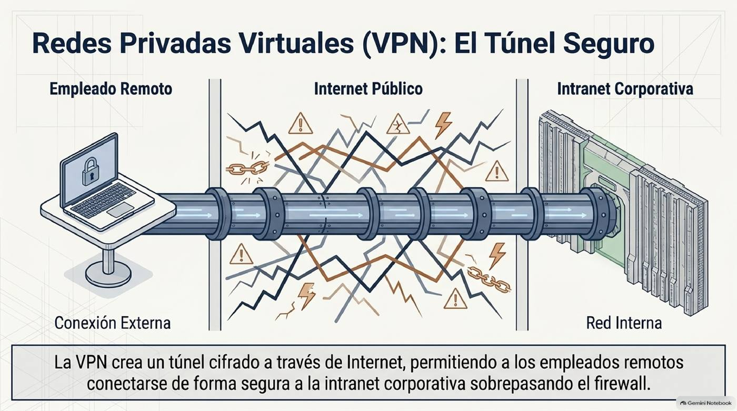
Perímetro: firewall, VPN y antivirus
Bloquean el acceso no autorizado y protegen ante fallas
FIREWALL: inspecciona tráfico y bloquea paquetes fuera de regla.
VPN: túnel cifrado del remoto a la intranet, sobre el firewall.
ANTIVIRUS: monitorea, detecta y neutraliza software malicioso.
Cap. 8.5 · Túnel VPN — Figura: Estrategia de Seguridad Digital
Notes:
Tres definiciones del libro (3 min): firewall = inspecciona entrante/saliente y bloquea lo que viola reglas; VPN = túnel cifrado por internet para que el remoto entre seguro a la intranet sobrepasando el firewall; antivirus = neutraliza malware en PCs y servidores. Ojo gerente: el firewall de la oficina NO ve el WiFi del café — por eso el caso C (vendedor espiado, pedido de Q22,000 perdido) exige VPN + cifrado. En la página, Misión 6 trae mini-firewall jugable y túnel VPN animado.

Slide 9
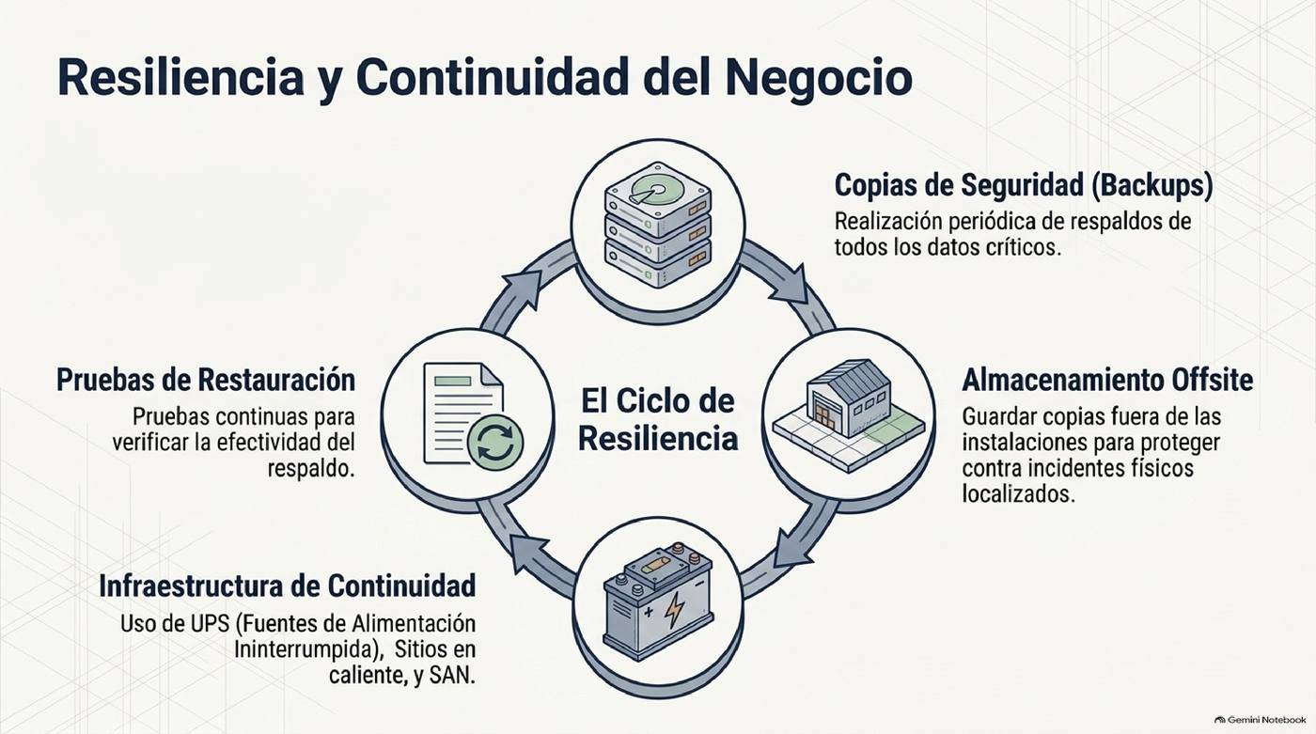
Resiliencia: el plan de desastres
Un buen respaldo es el que ya fue probado
1 · Copias periódicas de datos críticos.
2 · Almacenamiento OFFSITE, fuera del local.
3 · Pruebas continuas de restauración.
4 · UPS + sitios en caliente + redes SAN.
Cap. 8.5 · Figura: Estrategia de Seguridad Digital
Notes:
Los 4 elementos del libro, en orden (3 min): copias periódicas + guardadas FUERA del local (offsite, contra incendio/robo) + pruebas de restauración que verifiquen que el respaldo sirve + infraestructura de continuidad (UPS, sitios en caliente, SAN). Regla de oro: un backup conectado al mismo servidor y jamás probado NO es respaldo — es el error del caso D (clínica, rescate Q24,000) y de la tarea (hotel de Antigua). En la página, Misión 7 es el checklist del ciclo.

Slide 10
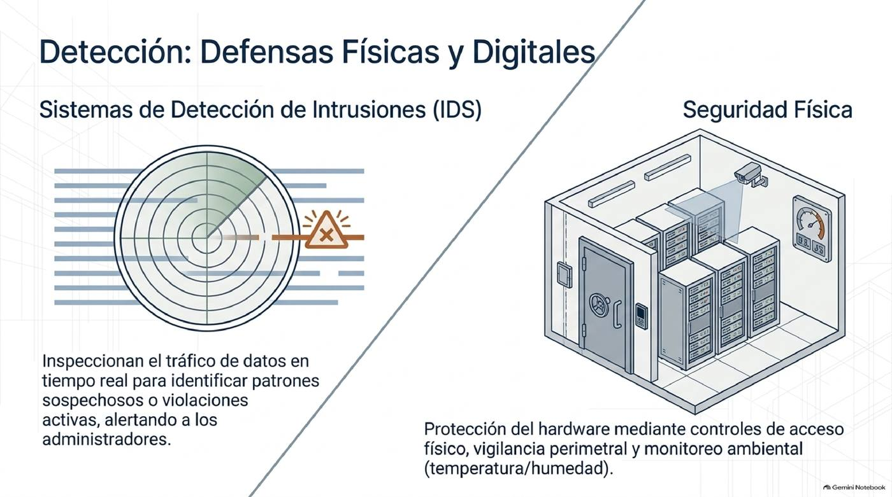
Detección: IDS y seguridad física
Ver en tiempo real + proteger el fierro
IDS: inspecciona el tráfico en tiempo real, detecta patrones y violaciones, y ALERTA al administrador.
FÍSICA: puertas con cerradura, sensores, monitoreo de temperatura/humedad y vigilancia perimetral.
Cap. 8.6 · Figura: Estrategia de Seguridad Digital
Notes:
Dos caras de detectar (2 min). IDS: el libro lo define como inspección del tráfico en tiempo real que identifica patrones sospechosos o violaciones activas y alerta — sin IDS, el robo dura semanas invisible (en el caso D el IDS alertó a las 2 a.m. y nadie miró). Física: puertas, sensores de intrusión, ambiente (temperatura/humedad) y vigilancia del hardware. En la página, Misión 8 es el radar que se enciende.

Slide 11
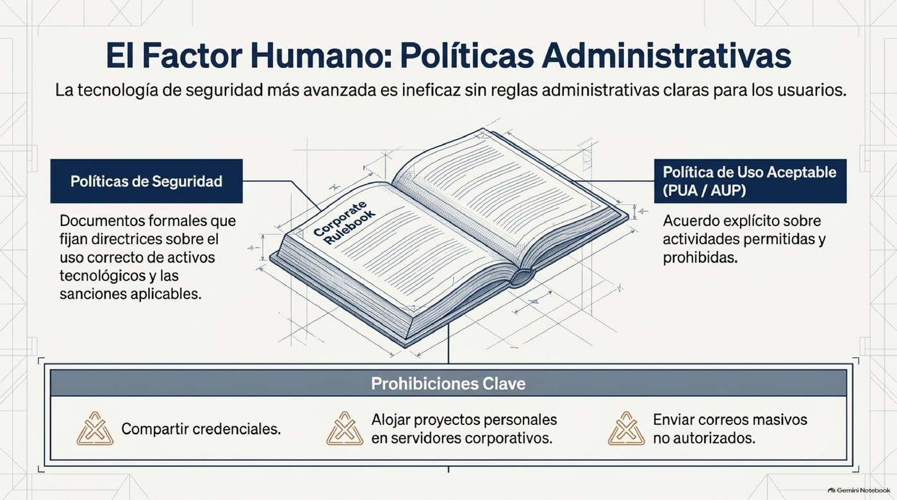
Políticas: sin reglas no hay técnica
La seguridad técnica es ineficaz sin reglas claras
POLÍTICA: documento formal de uso correcto + sanciones.
PUA: qué se permite y qué se prohíbe — no compartir credenciales, no alojar proyectos personales, no enviar masivos.
EQUILIBRIO: si el control estorba el trabajo, el usuario lo elude y el riesgo crece.
Cap. 8.6 · Figura: Estrategia de Seguridad Digital
Notes:
El factor humano (3 min). El libro es tajante: sin reglas administrativas claras, la técnica es ineficaz. Política de seguridad = directrices + sanciones. PUA = acuerdo explícito permitido/prohibido, con las 3 prohibiciones textuales: compartir credenciales, alojar proyectos personales, enviar masivos no autorizados. Y el equilibrio gerente: controles tan estrictos que estorban empujan workarounds informales (Shadow IT) con mayor riesgo. En la página, Misión 9 trae tarjetas PUA y la balanza de rigor.

Slide 12
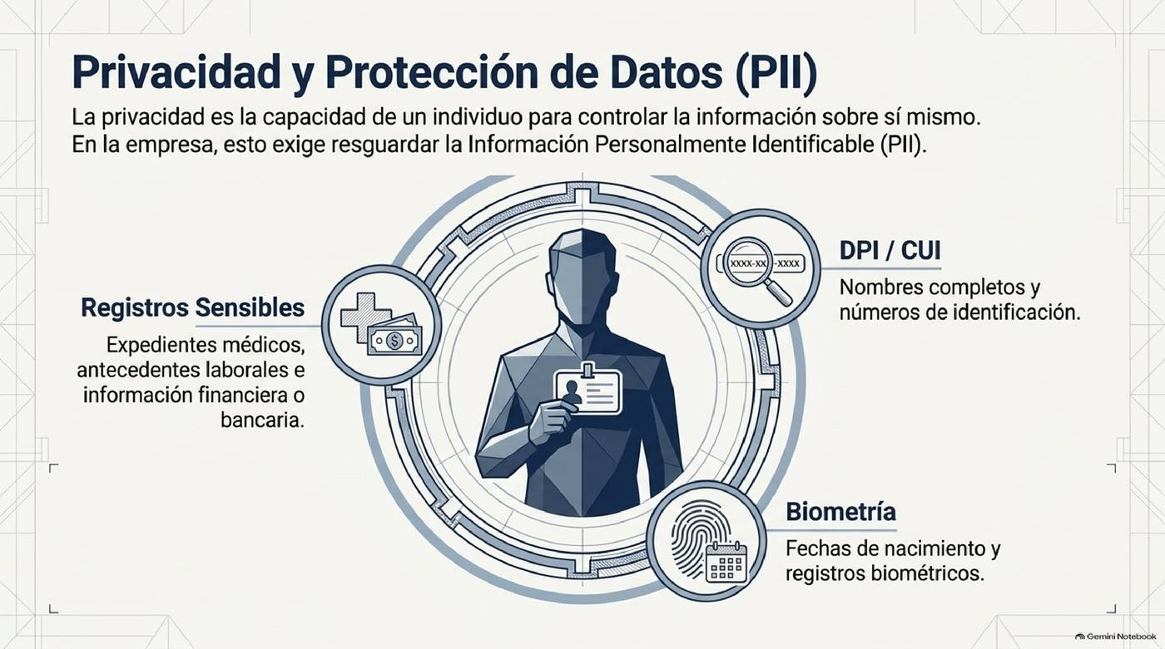
PII: lo que identifica a la persona
Privacidad = controlar la información sobre sí mismo
Resguarde la PII de clientes y empleados:
· Nombres + DPI/CUI.
· Nacimiento + registros biométricos.
· Expedientes médicos, laborales, financieros y bancarios.
Caps. 8.7 y 9.5 · Figura: Estrategia de Seguridad Digital
Notes:
Privacidad según el libro (2 min): la capacidad de controlar la información sobre sí mismo. La PII a resguardar es textual: nombres y DPI/CUI; fechas de nacimiento y biometría; expedientes médicos, laborales y datos financieros/bancarios. Pregunte: ¿un Excel con planilla + cuentas en carpeta compartida es PII? (Sí, crítica). En la página, Misión 10 es el clasificador ¿es PII o no? con trampa pedagógica.

Slide 13
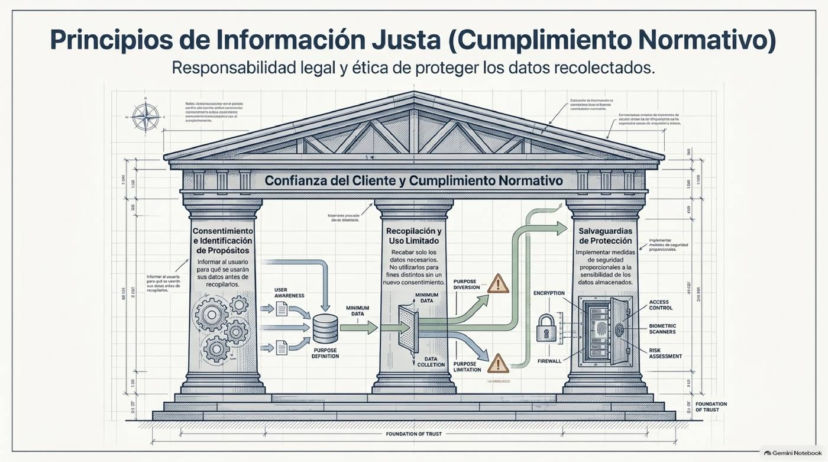
Principios justos y buenas prácticas
Responsabilidad legal y ética sobre los datos
PRINCIPIOS: consentimiento + propósito informado; solo datos necesarios, sin reúso; salvaguardas proporcionales.
EMPRESA: plan de incidentes, sistemas al día, cifrar portátiles y nube, capacitar siempre.
PERSONA: claves largas únicas, cambiarlas, 2FA y escepticismo ante enlaces.
Caps. 8.7 y 9.5 · Figura: Estrategia de Seguridad Digital
Notes:
Cierre teórico (3 min). Principios de información justa, textuales: consentimiento e identificación de propósitos antes de recolectar; recopilación y uso limitado (solo lo necesario, sin reúso sin permiso); salvaguardas proporcionales a la sensibilidad. Buenas prácticas del libro — empresa: plan de respuesta, parches, cifrar portátiles/BD, nube segura, capacitación continua; persona: contraseñas largas/complejas/únicas, rotarlas, 2FA y escepticismo ante correos y enlaces. Con esto termina la teoría; ahora los casos.

Slide 14
Casos de estudio: ¿qué falló?
Apliquen la teoría: herramienta + pilar CIA + costo en quetzales
A · Cooperativa sin MFA: solo contraseña, phishing y Q18,500 vaciados. ¿La app de código lo frenaba?
B · Retail con ACL caótica: 25 empleados, ex-vendedor activo y Q9,800 en devoluciones falsas.
C · Distribuidora sin VPN: planilla espiada en WiFi público, pedido de Q22,000 perdido.
D · Clínica con DPI en Excel + backup falso: IDS ignorado y rescate de Q24,000.
No los resolvemos aquí: los diagnostican en la página
Notes:
Puente a la práctica (10–15 min). Presente los 4 casos SIN resolverlos: A = falta de MFA (¿por qué la clave sola no bastó?); B = ACL sin gobierno (¿por qué RBAC lo ordena?); C = remoto sin VPN/cifrado (¿por qué el firewall no lo vio?); D = PII sin control + backup falso (¿por qué ese disco no era 3-2-1?). Pida que anoten hipótesis de herramienta + pilar CIA. La solución y los números los trabajan en la página con su pareja.

Slide 15
A trabajar: página Semana 11
informática1/Semana11/Semana11CiberSeguridad2.html
MISIONES 1–10: ecosistema, contraseña, engranajes MFA, slider ACL/RBAC, cifrador, mini-firewall, túnel VPN, checklist 3-2-1, radar IDS, balanza y clasificador PII.
PAREJAS 40 MIN: piloto propone, copiloto cuestiona; investigan 5–10 min; guardan 4 casos; mentor IA valida; compromiso PUA + PDF Apellidos_Carnets_Sem11.pdf a Canvas.
TAREA: Silla del Gerente S11 (hotel de Antigua) individual con su PDF.
Mentoría IA con su API Key OpenRouter · Sin conexión también pueden continuar
Notes:
Logística (3 min). Indique la ruta exacta del archivo y que primero jueguen las 10 misiones (ganan XP) y luego abran el ejercicio: registran piloto + copiloto, activan alternar roles, investigan backup 3-2-1 y MFA en banca GT, resuelven A–D con pérdida vs prevención en quetzales, consultan al Mentor IA con su API Key (si falla, continúan igual), y generan el PDF de parejas. La tarea individual del hotel queda de entrega en Canvas.

Slide 16
Cierre: el checklist del gerente
Antes de salir, su empresa debe tener:
MFA en banca, correo y ERP · RBAC con bajas inmediatas · VPN + cifrado en remoto · Backup 3-2-1 probado + UPS · PUA firmada sin genéricos · PII con consentimiento y mínimo.
Seguridad que estorba, se elude: blinde sin frenar el negocio.
Ruldin Ayala · UMG 2026 · Caps. 8–9 estrictos
Semana 11 · EscudoGerencial UMG
Notes:
Cierre (2 min). Repase el checklist en voz alta y deje la idea gerente del libro: las medidas no deben obstaculizar el trabajo diario, o el usuario las elude. Recuerde entregas: PDF de parejas hoy (Apellidos_Carnets_Sem11.pdf) y tarea Silla del Gerente S11 en Canvas. Agradezca y despida a trabajar en la página.

